Slide 1
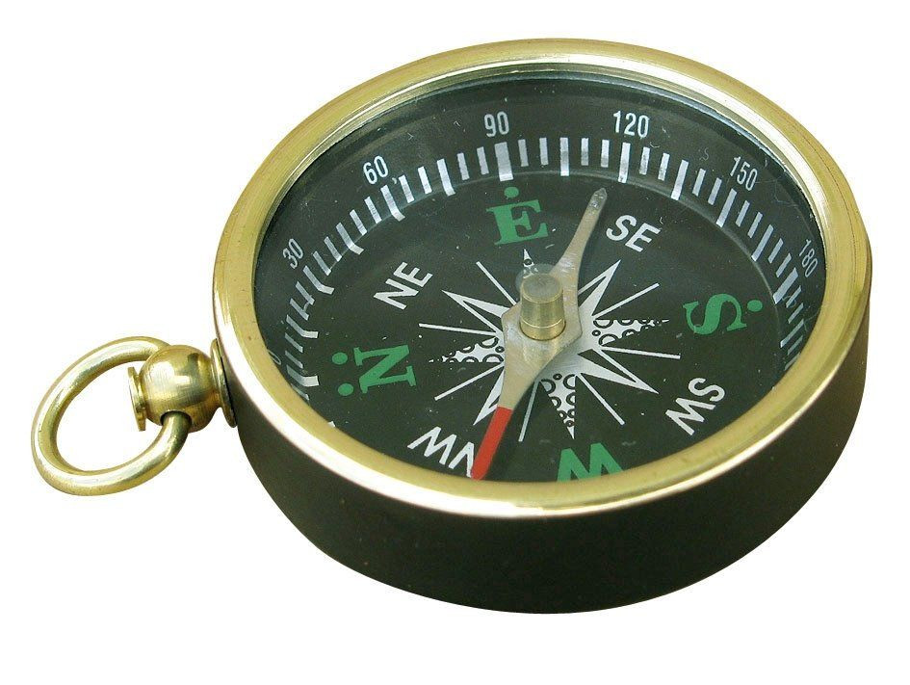
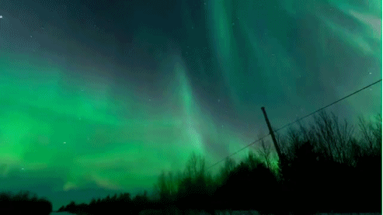
F I Z I K A
8-sinf

Slide 2
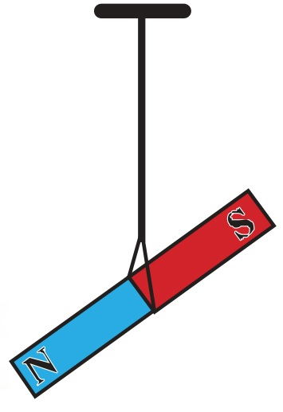
F I Z I K A
MAVZU: O‘TILGAN MAVZULARNI MUSTAHKAMLASH

Slide 3
Mustahkamlash
Magnit kuch chiziqlarining yo‘nalishi sifatida shartli ravishda shimoldan chiquvchi va janubga kiruvchi yopiq chiziqlar qabul qilingan.
Magnit kuch chiziqlarining yo‘nalishi sifatida nima qabul qilingan?
1
Magnitning maydon induksiyasining birligi qilib nima olingan va kimning sharafiga?
Magnitning maydon induksiyasining birligi qilib XBS da serbiya fizika Nikola Tesla sharafiga Tesla qabul qilingan.
2
O‘z asarlarida magnitni “ohanrabo” – “temirni tortuvchi” deb atagan alloma kim?
Abu Rayhon Beruniy
(973-1047)
3

Slide 4
Takrorlash uchun testlar
“Magnit, magnit jismlar va ulkan magnit – Yer haqida” kitobining muallifi kim?
1
A
Uilyam Gilberg.
B
Andre Mari Amper
C
Georg Simon Om
D
Abu Rayhon Beruniy

Slide 5
Takrorlash uchun testlar
2
Berilganlar ichidan noto‘g‘ri jumlani toping.
Magnit ikkita − shimoliy va janubiy qutbga ega bo‘lib, bu qutblar xususiyatiga ko‘ra turlichadir.
A
Turli qutbli magnitlar bir-biridan itariladi, bir xil qutbli magnitlar esa bir-biriga tortiladi.
B
Kuchli qizdirilganda tabiiy magnitlarning ham, sun’iy magnitlarning ham magnit xossalari yo‘qoladi.
C
D
Bir qutbli magnitni hosil qilib bo‘lmaydi

Slide 6
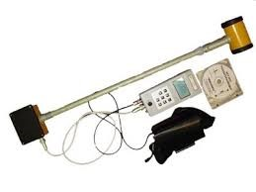
Takrorlash uchun testlar
Jismalarning magnit xossalarini o‘lchovchi asbob qanday nomlanadi?
3
A
Aktinometr
B
Lyuksmetr
C
Magnitometr
D
Fotometr

Slide 7
Takrorlash uchun testlar
4
Qutb yog‘dusi Yerning qaysi joylarida kuzatiladi?
A
Yerning faqat shimoliy qutbida
B
Yerning faqat janubiy qutbida
C
Yerning ekvator qismida
D
Shimoliy va janubiy qutblarida

Slide 8
Takrorlash uchun testlar
Qutb yog‘dusi Yer sirtidan qanday balandlikda kuzatiladi?
5
A
80-1000 km balandlikda
B
100-150 km balandlikda
C
1000-1200 km balandlikda
D
1500-2000 km balandlikda

Slide 9
Takrorlash uchun testlar
Magnit maydonning elektr toki bilan bog‘liqligini tajribada birinchi bo‘lib kim qachon aniqladi?
6
A
1810-yilda Andre Mari Amper
B
1815-yilda Dominik Fransua Agaro
C
1820-yilda Xans Kristian Ersted
D
1825-yilda Georg Simon Om

Slide 10
Takrorlash uchun testlar
7
Spiral shaklidagi simlar o‘ramiga nima deb ataladi?
A
Elektr o‘tkazgich
B
Solenoid
C
Toroid
D
Elektomagnit

Slide 11
Takrorlash uchun testlar
8
Magnitning qaysi qismida tortishish kuchi eng katta?
A
Faqat shimoliy qutbida
B
Faqat janubiy qutbida
C
Markaziy qutbida
D
Ikkita qutbida

Slide 12
Mustaqil bajarish uchun topshiriqlar:
O‘tilgan mavzularni takrorlash.
Magnitni bo‘laklarga bo‘ling va ularni o‘zaro ta’sirini o‘rganing.

